Slide 1


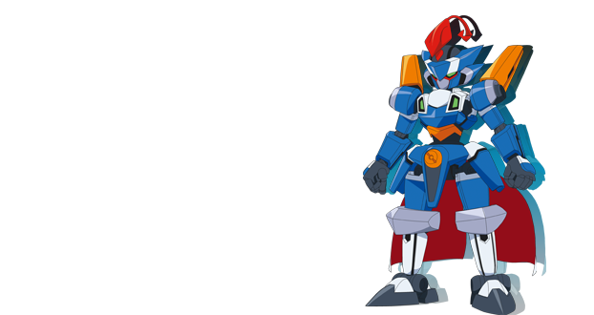
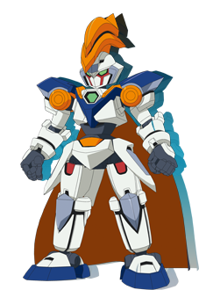


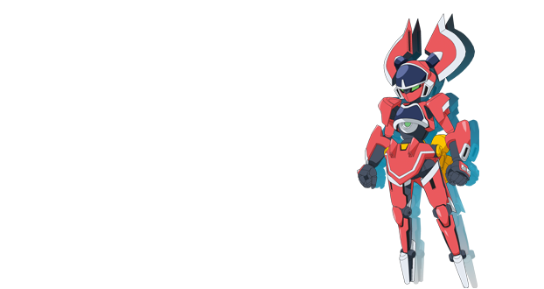
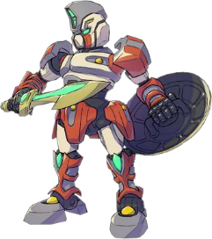
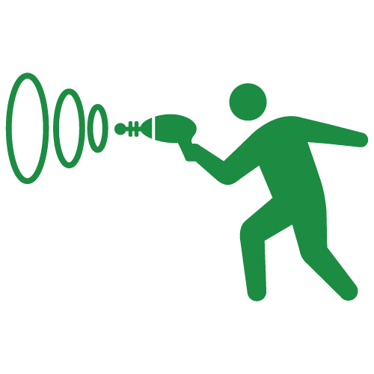

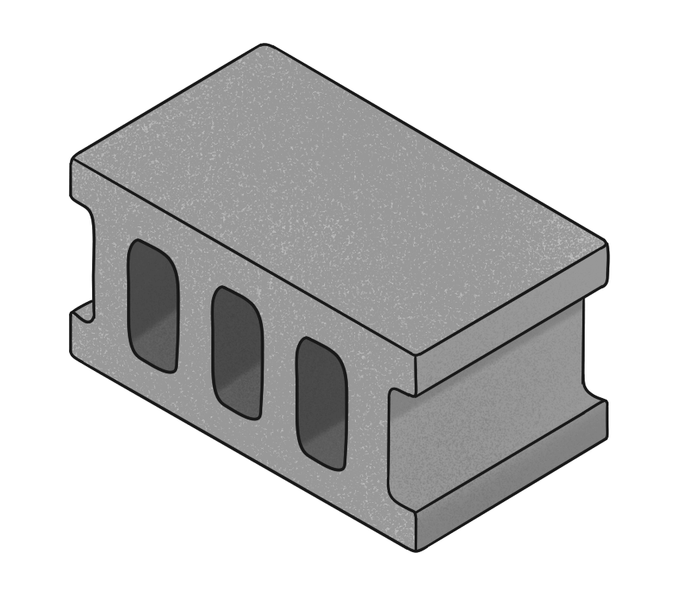

2P
1P
2P
1P
《世界観イメージ》
・近未来。科学技術の発達によって、無機物であれば過去
や未来へタイムスリップさせることが可能となった世界。
・人々の間で、タイムスリップ技術を応用した新感覚陣取
りゲームが流行っており、頻繁に大会も開かれるほど人
気の4人対戦型ゲーム。
・プレイヤーは小型のアンドロイドを操作し、より多くの
パネルを塗って陣地を拡大し、1位を目指す。
VS!
VS!
3P
3P
4P
4P
WIN!
WIN!
1P
1P

Slide 2
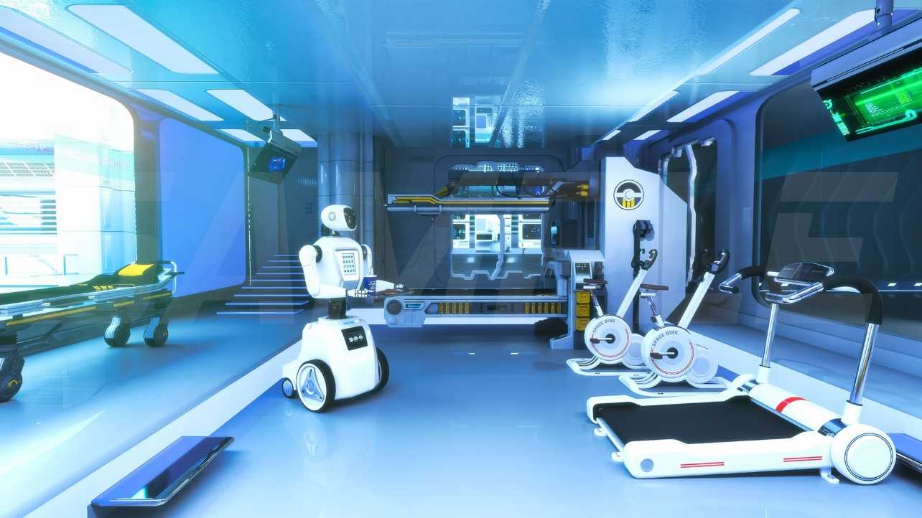
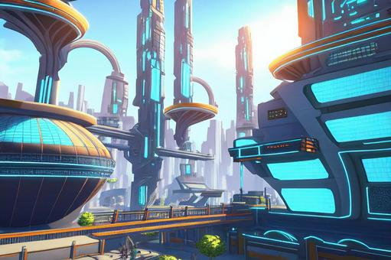
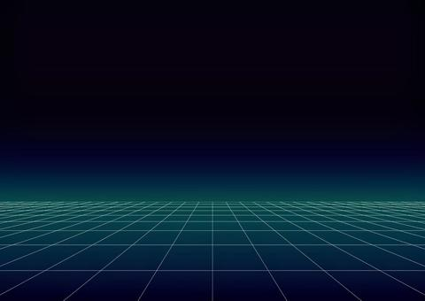
《イメージ画像》

Slide 3
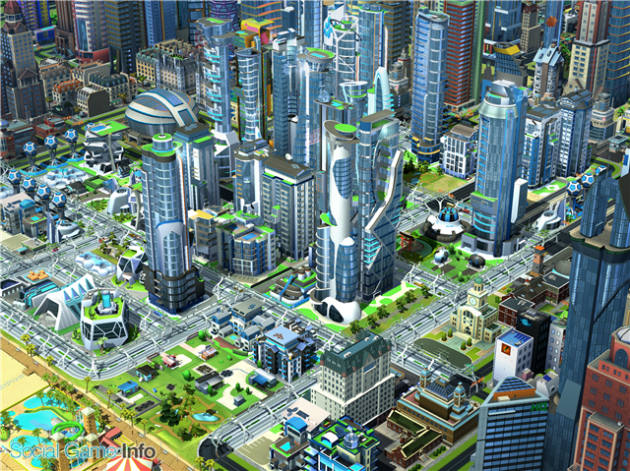
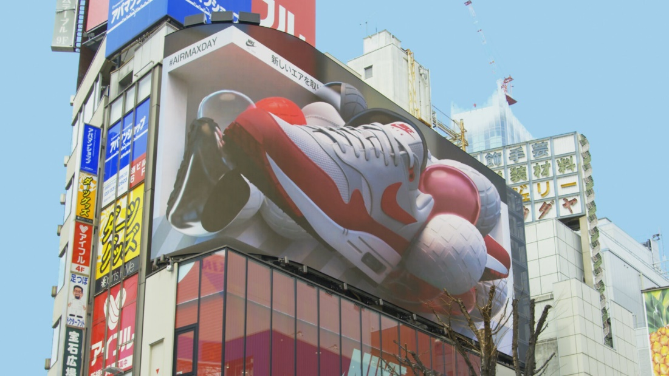
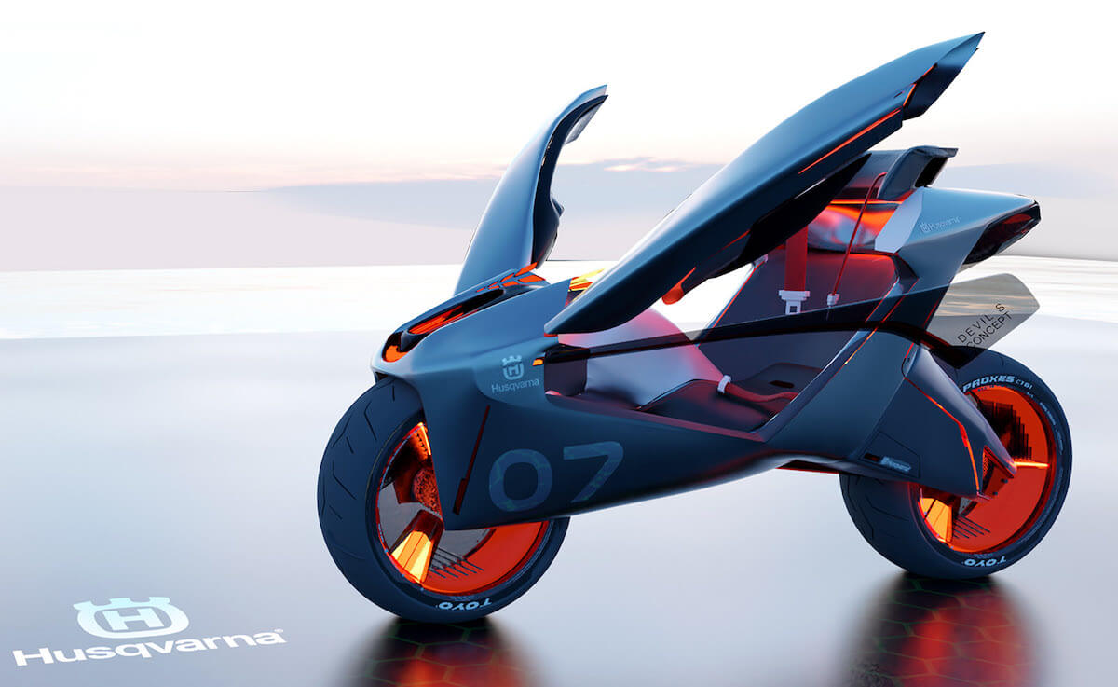
《イメージ詳細》
色…白、カラフル
建物…現代のビル群＋近未来チックな変わった形のビル
乗り物…空飛ぶ車とか新型バイクとか
人…服装とかは現代とあんまり変わってない
施設…AIによる案内ロボットとかいる
街…AR搭載型巨大ビジョンがある(映像が飛び出て見えるやつ)

Slide 4
《イメージ詳細》
・ゲームはステージさえあれば自宅やショップで出来る
・アンドロイドはパーツをカスタマイズ出来る
・ドーム等で大きな大会が開催されることもある
・

